Slide 1


Código Limpo:
Habilidades Práticas do Agile Software
PET/ADS
Capítulo 5: Formatação

Slide 2
Este material foi desenvolvido pelo grupo PET/ADS do IFSP São Carlos

Slide 3
Formatação: introdução
Mas qual o objetivo da formatação?
Quando as pessoas olham o código, desejamos que fiquem impressionadas com a polidez, a consistência e a atenção aos detalhes presentes.
Você deve tomar conta para que seu código fique bem formatado, escolhendo regras simples que governem seu código e as aplicando de forma consistente.

Slide 4
O objetivo da formatação
“Seu estilo e disciplina sobrevivem,
mesmo que seu código não”
A formatação serve como uma comunicação, e essa é a primeira regra nos negócios de um desenvolvedor profissional.
A funcionalidade do seu código é muito importante, mas ela será alterada em um futuro próximo. Por isso, a legibilidade terá um grande impacto em versões futuras.

Slide 5
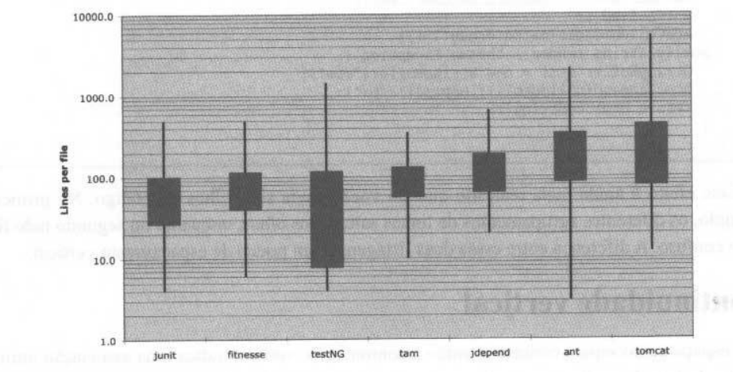
Formatação vertical: exemplo
O gráfico a seguir ilustra o tamanho médio dos arquivos Java em sete projetos:

Slide 6
Formatação vertical: tamanho dos arquivos?
O seu código fonte deve ser de que tamanho?
O programa Fitnesse possui 50kloc, mas foi implementado a partir de arquivos que têm, em média, menos de 200 linhas. Nenhum arquivo tem mais do que 500 linhas.
Embora essa não seja uma regra, esse tamanho médio é um bom começo, pois arquivos pequenos são mais fáceis de entender e manter do que arquivos grandes.

Slide 7

A metáfora do Jornal: explicação
Um jornal é lido verticalmente. No topo você espera ver uma manchete que lhe diz do que se trata aquela matéria, e assim pensar se vale a pena a leitura ou não. O primeiro parágrafo é uma sinopse do resto da matéria, omitindo detalhes e falando de uma maneira mais geral. Ao prosseguir com a história os detalhes vão surgindo.

Slide 8
A metáfora do Jornal: conclusão
Desejamos que um código-fonte seja como um artigo de jornal:
O nome deve ser simples mas descritivo
O nome em si deve ser suficiente para nos dizer se estamos no arquivo certo ou não
As partes superiores devem oferecer conceitos e algoritmos de alto nível
Os detalhes devem ir surgindo conforme se move para baixo
Os arquivos devem ser numerosos, porém pequenos e direto ao ponto

Slide 9
Espaçamento vertical entre conceitos: explicação
Cada linha representa uma expressão ou uma estrutura, e cada grupo de linha representa um pensamento completo.
Esses pensamentos devem ser separados por linhas em branco, que indicam visualmente uma separação de conceitos.
Vejamos nos próximos slides como a separação de linhas faz diferença. É utilizado o mesmo código, porém no primeiro slide sem as linhas e no posterior com as linhas.

Slide 10
package fitnesse.wikitext.widgets;
import java.util.regex.*;
public class BoldWidget extends ParentWidget {
public static final String REGEXP = "'''.+?'''";
private static final Pattern pattern = Pattern.compile("'''(.+?)'''",
Pattern.MULTILINE + Pattern.DOTALL);
public BoldWidget(ParentWidget parent, String text) throws Exception {
super(parent);
Matcher match = pattern.matcher(text);
match.find();
addChildWidgets(match.group(1));}
public String render() throws Exception {
StringBuffer html = new StringBuffer("");
html.append(childHtml()).append("");
return html.toString();
}
}

Slide 11
package fitnesse.wikitext.widgets;
import java.util.regex.*;
public class BoldWidget extends ParentWidget {
public static final String REGEXP = "'''.+?'''";
private static final Pattern pattern = Pattern.compile("'''(.+?)'''",
Pattern.MULTILINE + Pattern.DOTALL);
public BoldWidget(ParentWidget parent, String text) throws Exception {
super(parent);
Matcher match = pattern.matcher(text);
match.find();
addChildWidgets(match.group(1));
}
public String render() throws Exception {
StringBuffer html = new StringBuffer("");
html.append(childHtml()).append("");
return html.toString();
}
}

Slide 12
Continuidade vertical: código antes
Nesse exemplo, os comentários tornam o código difícil de ler. Isso acontece porque a continuidade vertical, que indica uma associação íntima, foi quebrada:
public class ReporterConfig {
/**
* The class name of the repórter listener
*/
private String tn_className;
/**
* The properties of the repórter listener
*/
private List<Property> m_properties = new ArrayList<Property>();
public void addProperty(Property property) {
m_properties.add(property);
}
}

Slide 13
Continuidade vertical: código depois
Com a remoção dos comentários desnecessários, as linhas de código que estão relacionadas aparecem verticalmente unidas. O código cabe em uma única visão:
public class ReporterConfig {
private String m_className;
private List<Property> m_properties = new ArrayList<Property>();
public void addProperty(Property property) {
m_properties.add(property);
}
}

Slide 14
Distância vertical: explicação
“Os conceitos intimamente relacionados devem ficar juntos verticalmente”
Obviamente, essa regra não funciona para conceitos em arquivos separados.
Não se devem separar em arquivos distintos conceitos intimamente relacionados, a menos que se tenha uma razão muito boa.

Slide 15
Distância vertical: declaração de variáveis
Variáveis devem ser declaradas o mais próximo possível de onde serão usadas:
private static void readPreferences() {
InputStream is = null; //Em funções pequenas elas devem ficar no topo
try {
is = new FileInputStream(getPreferencesFile());
setPreferences(new Properties(getPreferences()));
getPreferences().load(is);
} catch (IOException e) {
try {
if (is != null) is.close();
} catch (IOException e1) {
}
}
}

Slide 16
Distância vertical: declaração de variáveis
Variáveis de controle de loop devem ser declaradas dentro da estrutura de iteração:
public int countTestCases() {
int count = 0;
for (Test each : tests)
count += each.countTestCases();
return count;
}

Slide 17
Distância vertical: variáveis de instância
Deve - se declarar as variáveis de instância no começo da classe
Não há problema em deixar as variáveis de instância no topo, pois elas serão utilizadas em praticamente todos os métodos
public class Product {
private String name; // Aqui ocorre a declaração
private int quantity;
public Product() {
// Código do construtor
}
public void getProduct() {
// Código do método
}
}

Slide 18
Distância vertical: funções dependentes
Se uma função chama outra, então a função que chama deve ficar acima da função chamada.
A função de alto nível chama as funções abaixo dela, que por sua vez chamam aquelas abaixo delas.
Esse formato de organização facilita encontrar a função que foi chamada e também melhora a legibilidade do código.

Slide 19
Distância vertical: exemplo
public class WikiPageResponder implements SecureResponder {
protected WikiPage page;
protected PageData pageData;
protected String pageTitle;
protected Request request;
protected PageCrawler crawler;
public Response makeResponse(FitNesseContext context, Request request) throws Exception{
String pageName = getPageNameOrDefault(request, "FrontPage");
loadPage(pageName, context);
if (page == null) return notFoundResponse(context, request);
else return makePageResponse(context);
}
private String getPageNameOrDefault(Request request, String defaultPageName) {
String pageName = request.getResource();
if (StringUtil.isBlank(pageName)) pageName = defaultPageName;
return pageName;
}

Slide 20
Distância vertical: exemplo
protected void loadPage(String resource, FitNesseContext context) throws Exception {
WikiPagePath path = PathParser.parse(resource);
crawler = context.root.getPageCrawler();
crawler.setDeadEndStrategy(new VirtualEnabledPageCrawler());
page = crawler.getPage(context.root, path);
if (page != null) pageData = page.getData();
}
private Response notFoundResponse(FitNesseContext context, Request request) throws Exception {
return new NotFoundResponder().makeResponse(context, request);
}
private SimpleResponse makePageResponse(FitNesseContext context) throws Exception {
pageTitle = PathParser.render(crawler.getFullPath(page));
String html = makeHtml(context);
SimpleResponse response = new SimpleResponse();
response.setMaxAge(0);
response.setContent(html);
return response;
}

Slide 21
Distância vertical: afinidade conceitual
Determinados bits de código querem ficar perto de outros bits. Eles possuem uma certa afinidade. Quanto maior a afinidade menor deve ser a distância vertical.
A afinidade pode surgir devido a uma função chamar a outra, ou uma função usar uma mesma variável. Ela ainda pode vir de funções que possuem propósitos parecidos.

Slide 22
Distância vertical: afinidade conceitual
As funções a seguir estão próximas, pois compartilham nomes e efetuam operações muito parecidas:
static public void assertTrue(String message, boolean condition) {
if (!condition) fail(message);
}
static public void assertTrue(boolean condition) {
assertTrue(null, condition);
}
static public void assertFalse(String message, boolean condition) {
assertTrue(message, !condition);
}
static public void assertFalse(boolean condition) {
assertFalse(null, condition);
}

Slide 23
Ordenação vertical
As chamadas de dependência devem apontar para baixo. Sendo assim, a função chamada deve ficar embaixo da função que a chamou.
Isto cria um fluxo natural de aumento de detalhamento conforme se desce pelo código, assim como num artigo de jornal.

Slide 24
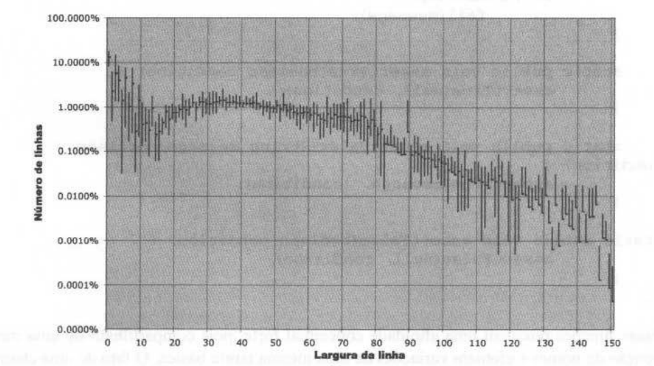
Formatação horizontal
Qual deve ser o tamanho de uma linha?
O recomendado é usar linhas pequenas, entre 20 e 60 caracteres.
Nos projetos do gráfico, raramente uma linha passa de 80 caracteres.
Tente escrever no máximo 120 caracteres por linha.

Slide 25
Espaçamento e continuidade horizontal
Usamos o espaço em branco horizontal para associar coisas que estão intimamente relacionadas e para desassociar outras fracamente relacionadas.
private void measureLine(String line) {
lineCount++;
int lineSize = line.length();
totalChars += lineSize;
lineWidthHistogram.addLine(lineSize, lineCount);
recordWidestLine(lineSize);
}
No exemplo acima, os operadores de atribuição são colocados entre espaços. Isso cria uma separação clara entre o lado direito e o lado esquerdo.

Slide 26
Espaçamento e continuidade horizontal
Note que não há espaço entre o nome da função e o parênteses de abertura, pois esses estão intimamente relacionados.
Dentro da função os parâmetros são separados com espaço para realçar a vírgula e mostrar que estão separados.
private void measureLine(String line) {
lineCount++;
int lineSize = line.length();
totalChars += lineSize;
lineWidthHistogram.addLine(lineSize, lineCount);
recordWidestLine(lineSize);
}

Slide 27
Espaçamento e continuidade horizontal
Outro uso do espaço em branco é ajudar a destacar a prioridade entre operadores:
class Quadratic {
public static double root1(double a, double b, double c) {
double determinant = determinant(a, b, c);
return (-b + Math.sqrt(determinant)) / (2*a);
}
public static double root2(int a, int b, int c) {
double determinant = determinant(a, b, c);
return (-b - Math.sqrt(determinant)) / (2*a);
}
private static double determinant(double a, double b, double c) {
return b*b - 4*a*c; // Note que os operadores de maior precedência estão juntos.
}
}

Slide 28
Indentação: explicação e código antes
A indentação é usada para criar uma hierarquia visual para dividir estruturas, classes, funções, estruturas de repetição entre outros.
No exemplo a seguir é ilustrado como a ausência de indentação prejudica a leitura.
public class FitNesseServer implements SocketServer { private FitNesseContextcontext;public FitNesseServer(FitNesseContext context) { this.context =context; } public void serve(Socket s) { serve(s, 10000); } public voidserve(Socket s, long requestTimeout) { try { FitNesseExpediter sender = newFitNesseExpediter(s, context);sender.setRequestParsingTimeLimit(requestTimeout); sender.start(); }catch(Exception e) { e.printStackTrace(); } } }

Slide 29
Indentação: código depois
No exemplo a seguir é apresentado o mesmo código, agora indentado:
public class FitNesseServer implements SockerServer{
private FitNesseContext context;
...
public void serve(Socket s, long requestTimeout) {
try {
FitNesseExpediter sender = new FitNesseExpediter(s, context);
sender.setRequestParsingTimeLimit(requestTimeout);
sender.start();
} catch (Exception e) {
e.printStackTrace();
}
}
}

Slide 30
Ignorando a indentação
Em funções, loops ou estruturas de decisão pequenas deixamos a indentação de lado. Mas mesmos nesses casos ela é necessária, vejo no exemplo a seguir
public class CommentWidget extends TextWidget {
public static final String REGEXP = "^#[^\r\n]*(?:(?:\r\n)|\n|\r)?";
public CommentWidget(ParentWidget parent, String text) {super(parent, text);}
public String render() throws Exception {return "";}
}

Slide 31
Ignorando a indentação
O término e o começo das funções ficam muito mais claros após a indentação:
public class CommentWidget extends TextWidget {
public static final String REGEXP = "^#[^\r\n]*(?:(?:\r\n)|\n|\r)?";
public CommentWidget(ParentWidget parent, String text) {
super(parent, text);
}
public String render() throws Exception {
return "";
}
}

Slide 32
Escopos minúsculos
Quando o corpo de uma estrutura while ou for é minúsculo, tudo bem deixar em uma linha.
Só preste atenção com os espaços em branco. E para facilitar a visualização, coloque o ponto e vírgula na sua própria linha como no exemplo abaixo.
while (dis.read(buf, 0, readBufferSize) != -1)
;

Slide 33

Regra de equipes
Uma equipe de desenvolvedores deve escolher um único estilo de formatação e todos os membros devem segui-lo.
O software deve possuir um estilo consistente.
Um bom sistema de software é composto por uma série de documentos de fácil leitura

Slide 34
Regras de formatação do Uncle Bob: exemplos …
// O nome da classe é claro e direto, assim como citado na metáfora do jornal
public class CodeAnalyzer implements JavaFileAnalysis {
private int lineCount;
private int maxLineWidth;
private int widestLineNumber;
private LineWidthHistogram lineWidthHistogram;
private int totalChars;
public CodeAnalyzer() { // Aqui a linha em branco é usada para separar atributos e métodos
lineWidthHistogram = new LineWidthHistogram();
}
public static List<File> findJavaFiles(File parentDirectory) {
List<File> files = new ArrayList<File>();
findJavaFiles(parentDirectory, files);
return files;
}

Slide 35
Regras de formatação do Uncle Bob: exemplos …
//Essa função é declarada perto da de cima pois contém afinidade conceitual
private static void findJavaFiles(File parentDirectory, List<File> files) {
for (File file : parentDirectory.listFiles()) {
if (file.getName().endsWith(".java"))
files.add(file);
else if (file.isDirectory())
findJavaFiles(file, files);
}
}
public void analyzeFile(File javaFile) throws Exception {
BufferedReader br = new BufferedReader(new FileReader(javaFile));
String line;
while ((line = br.readLine()) != null)
measureLine(line);
}

Slide 36
Regras de formatação do Uncle Bob: exemplos …
//Essa função é chamada pela de cima, por isso são declaradas próximas
private void measureLine(String line) {
lineCount++;
int lineSize = line.length(); // Variável sendo declarada perto de onde será usada
totalChars += lineSize;
lineWidthHistogram.addLine(lineSize, lineCount);
recordWidestLine(lineSize);
}
//Essa função é chamada pela de cima, por isso são declaradas próximas
private void recordWidestLine(int lineSize) {
if (lineSize > maxLineWidth) {
maxLineWidth = lineSize;
widestLineNumber = lineCount;
}
}
public int getLineCount() {
return lineCount;
}

Slide 37
Regras de formatação do Uncle Bob: exemplos …
public int getMaxLineWidth() {
return maxLineWidth;
}
public int getWidestLineNumber() {
return widestLineNumber;
}
public LineWidthHistogram getLineWidthHistogram() {
return lineWidthHistogram;
}
public double getMeanLineWidth() {
return (double) totalChars / lineCount;
}

Slide 38
Regras de formatação do Uncle Bob: exemplos …
public int getMedianLineWidth() {
Integer[] sortedWidths = getSortedWidths();
int cumulativeLineCount = 0; // Variável sendo declarada perto de onde será usada
for (int width : sortedWidths) {
cumulativeLineCount += lineCountForWidth(width);
if (cumulativeLineCount > lineCount / 2)
return width;
}
throw new Error("Cannot get here");
}

Slide 39
Regras de formatação do Uncle Bob: exemplos …
private int lineCountForWidth(int width) {
return lineWidthHistogram.getLinesforWidth(width).size();
}
private Integer[] getSortedWidths() {
Set<Integer> widths = lineWidthHistogram.getWidths();
Integer[] sortedWidths = (widths.toArray(new Integer[0]));
Arrays.sort(sortedWidths);
return sortedWidths;
}
}

Slide 40
Sobre o autor
Robert C. “Uncle Bob” Martin é desenvolvedor e consultor de software desde 1990. Ele é o fundador e o presidente da Object Mentor, Inc., uma equipe de consultores experientes que orientam seus clientes no mundo todo em C++, Java, C#, Ruby, OO, Padrões de Projeto, UML, Metodologias Agile e eXtreme Programming.

Slide 41

MARTIN, Robert. Código Limpo: Habilidades Práticas do Agile Software. 1. ed. Rio de Janeiro: Alta Books, 2009.
Este conjunto de slides foi elaborado a partir da obra:

Slide 42


A equipe
Noah Rissatti, Autora
Lucas Oliveira, Revisor
Aluna e ex-bolsista do PET/ADS
LinkedIn
Professor de Computação, é tutor do PET/ADS desde janeiro de 2023. LinkedIn

